Slide 1
Nội dung môn học
Chương 1: Giới thiệu chung
Chương 2: Tổng quan về hệ thống máy tính
Chương 3: Biểu diễn dữ liệu và số học
Chương 4: Đơn vị xử lý trung tâm
Chương 5: Bộ nhớ máy tính
Chương 6: Hệ thống vào ra
Tổng kết – ôn tập

Slide 2
Nội dung
Tổng quan về hệ thống nhớ
Bộ nhớ bán dẫn
Bộ nhớ chính
Bộ nhớ cache
Bộ nhớ ngoài
Bộ nhớ ảo
Hệ thống nhớ trên máy tính cá nhân

Slide 3
Tổng quan về hệ thống nhớ
Các đặc trưng của hệ thống nhớ:
Vị trí (Location)
Dung lượng (Capacity)
Đơn vị truyền (Unit of Transfer)
Phương pháp truy cập (Access Method)
Hiệu suất (Performance)
Kiểu vật lý (Physical Type)
Các đặc điểm vật lý (Physical Characteristic)
Tổ chức (Organization)

Slide 4
Các đặc trưng của hệ thống nhớ
Vị trí: Xác định bộ nhớ là “trong” hay “ngoài” đối với máy tính.
Bộ nhớ trong:
Bên trong CPU: Thanh ghi, Cache
Bên ngoài CPU: Bộ nhớ chính
Lưu các chương trình và dữ liệu đang thực thi bởi CPU.
Bộ nhớ ngoài:
Bộ nhớ thứ cấp lưu trữ thời gian dài (cả khi tắt máy tính) và dung lượng lớn.
Các bộ điều khiển I/O có nhiệm vụ truyền nhận dữ liệu.
Chương trình và dữ liệu lưu tại bộ nhớ thứ cấp khi CPU yêu cầu sử dụng, chúng phải được tải lên bộ nhớ chính.

Slide 5
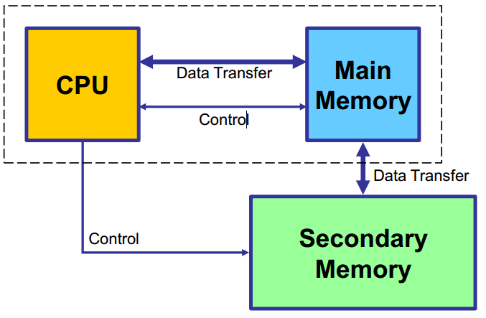
Các đặc trưng của hệ thống nhớ
Vị trí:

Slide 6
Các đặc trưng của hệ thống nhớ
Dung lượng:
Kích thước của một từ nhớ
Bằng số bit dùng để biểu diễn số nguyên, và
Bằng chiều dài một câu lệnh.
Chiều dài: 8, 16, 32 bits.
Số lượng từ
Bộ nhớ trong: byte / word.
Bộ nhớ ngoài: byte.

Slide 7
Các đặc trưng của hệ thống nhớ
Đơn vị truyền:
Đối với bộ nhớ trong, đơn vị truyền bằng với số đường dây vào và ra module nhớ.
Đơn vị khả truy xuất
Vùng nhớ nhỏ nhất có thể truy cập bằng một địa chỉ.
Địa chỉ biển diễn bằng A bits thì bộ nhớ có thể chia tối đa thành N = 2^{A} đơn vị khả truy xuất.
Đơn vị truyền nhận
Số lượng bit được đọc từ/ ghi vào bộ nhớ chính trong 1 lần thực hiện.
Không nhất thiết bằng chiều dài từ hay đơn vị khả truy xuất.
Đối với bộ nhớ trong: Thông thường quyết định bởi băng thông của bus dữ liệu.
Bộ nhớ ngoài: Thông thường là một “block” chứa nhiều từ.

Slide 8
Các đặc trưng của hệ thống nhớ
Phương pháp truy cập:
Tuần tự
Bộ nhớ tổ chức thành record.
Bắt đầu từ đầu bộ nhớ và đọc tuần tự.
Thời gian truy xuất tùy vào record cần tìm nằm ở đâu và đầu đọc/ghi đang nằm ở đâu.
Vd: băng cassette, băng video VHS.
Trực tiếp
Bộ nhớ tổ chức thành nhiều khối có địa chỉ riêng biệt.
Truy cập bằng địa chỉ, cũng có thể truy cập tuần tự.
Thời gian truy xuất tùy vào khối nhớ ở đâu và đầu đọc/ghi đang nằm ở đâu.
Vd: đĩa cứng.

Slide 9
Các đặc trưng của hệ thống nhớ
Phương pháp truy cập:
Ngẫu nhiên
Địa chỉ độc lập, chính xác của một vùng nhớ.
Thời gian truy xuất xác định, Không phụ thuộc vị trí của dữ liệu hay lần truy xuất trước đó.
Vd: RAM.
Liên kết
Dữ liệu lưu trữ giống như nội dung của một phần bộ nhớ lớn.
Thời gian truy xuất xác định. Không phụ thuộc vị trí của dữ liệu hay lần truy xuất trước đó.
Vd: cache.

Slide 10
Các đặc trưng của hệ thống nhớ
Hiệu suất:
Thời gian truy xuất
RAM: từ khi cung cấp địa chỉ đến khi nhận được dữ liệu.
NON-RAM: thời gian di chuyển đầu đọc đến nơi mong muốn.
Thời gian chu kỳ bộ nhớ
Sau mỗi lần truy xuất, bộ nhớ có thể cần một khoảng thời gian “phục hồi” trước khi sẵn sàng cho lần truy cập tiếp theo.
Thời gian: Chu kỳ = thời gian truy xuất + thời gian phục hồi.

Slide 11
Các đặc trưng của hệ thống nhớ
Hiệu suất:
Tốc độ truyền tải
Tốc độ mà dữ liệu truyền vào hay nhận ra từ một thiết bị nhớ.
RAM: tốc độ truyền = 1 / thời gian 1 chu kỳ
NON-RAM:
Tn = Ta + N/R
Với
Tn = thời gian tb để đọc hay ghi N bits.
Ta = thời gian truy cập trung bình.
N = số bits truy cập.
R = tốc độ truyền tải (bit/giây)

Slide 12
Các đặc trưng của hệ thống nhớ
Kiểu vật lý
Bán dẫn: RAM.
Từ tính: Disk, Tape, …
Quang học: DVD
Khác: bóng đèn, bìa đục lổ.
Đặc điểm vật lý:
Khả biến / Không khả biến (volatile / nonvolatile)
Xoá được / không xoá được

Slide 13
Các đặc trưng của hệ thống nhớ
Băng thông:
Số dữ liệu được truy xuất từ bộ nhớ trong thời gian 1 giây.
Băng thông = dữ liệu 1 lần truy cập * (1 / thời gian một chu kỳ bộ nhớ)
Để tăng băng thông:
Giảm thời gian của một chu kỳ truy xuất
Chia bộ nhớ thành nhiều hộc (bank), mà mỗi hộc có bộ điều khiển đọc/ ghi riêng biệt.

Slide 14
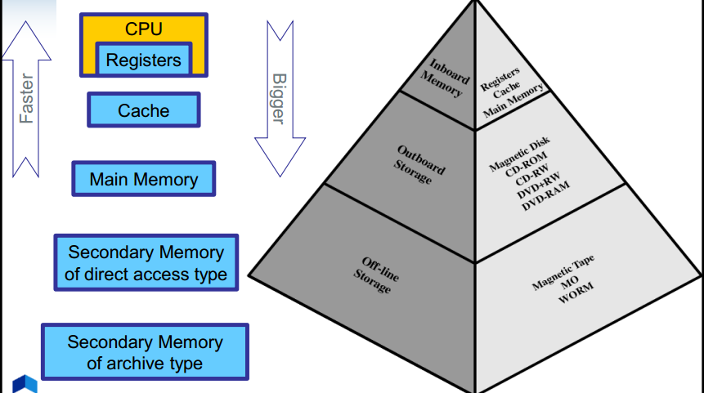
Phân cấp hệ thống nhớ

Slide 15
Phân cấp hệ thống nhớ
Công nghệ bộ nhớ:
Static RAM (SRAM)
0.5ns – 2.5ns, $2000 – $5000 per GB
Dynamic RAM (DRAM)
50ns – 70ns, $15 – $75 per GB
Ổ đĩa từ
5ms – 20ms, $0.20 – $2 per GB
Bộ nhớ lý tưởng
Thời gian truy nhập như SRAM
Dung lượng và giá thành như ổ đĩa cứng

Slide 16
Nội dung
Tổng quan về hệ thống nhớ
Bộ nhớ bán dẫn
Bộ nhớ chính
Bộ nhớ cache
Bộ nhớ ngoài
Bộ nhớ ảo
Hệ thống nhớ trên máy tính cá nhân

Slide 17
Bộ nhớ bán dẫn
Phân loại:
Kiểu bộ nhớ | Tiêu chuẩn | Khả năng xóa | Cơ chế ghi | Tính khả biến
Read Only Memory (ROM) | Chỉ đọc | Không xóa được | Mặt nạ | Không khả biến
Programmable ROM (PROM)
 |  |  | Bằng điện
Erasable PROM - EPROM | Chỉ đọc | bằng tia cực tím, cả chip
Electrically Erasable chỉ đọc PROM (EEPROM) |  | bằng điện, mức từng byte
Flash Memory | Đọc ghi | Bằng điện, từng khối
Random Access Memory (RAM) |  | bằng điện, mức từng byte | Bằng điện | Khả biến

Slide 18
Bộ nhớ bán dẫn
ROM:
Bộ nhớ không khả biến
Lưu trữ các thông tin sau:
Thư viện các chương trình con
Các chương trình điều khiển hệ thống (BIOS)
Các bảng chức năng
Vi chương trình

Slide 19
Bộ nhớ bán dẫn
Các kiểu ROM:
ROM mặt nạ:
Thông tin được ghi khi sản xuất
Rất đắt
PROM (Programmable ROM)
Cần thiết bị chuyên dụng để ghi bằng chương trình chỉ ghi được một lần
EPROM (Erasable PROM)
Cần thiết bị chuyên dụng để ghi bằng chương trình, ghi được nhiều lần
Trước khi ghi lại, xóa bằng tia cực tím

Slide 20
Bộ nhớ bán dẫn
Các kiểu ROM:
EEPROM (Electrically Erasable PROM)
Có thể ghi theo từng byte
Xóa bằng điện
Flash memory (Bộ nhớ cực nhanh)
Ghi theo khối
Xóa bằng điện

Slide 21
Bộ nhớ bán dẫn
RAM:
Bộ nhớ đọc-ghi (Read/Write Memory)
Khả biến
Lưu trữ thông tin tạm thời
Có hai loại: SRAM và DRAM (Static and Dynamic)

Slide 22
Bộ nhớ bán dẫn
SRAM Ram tĩnh:
Các bit được lưu trữ bằng các Flip-Flop thông tin ổn định
Cấu trúc phức tạp
Dung lượng chip nhỏ
Tốc độ nhanh
Đắt tiền
Dùng làm bộ nhớ cache

Slide 23
Bộ nhớ bán dẫn
DRAM Ram động:
Các bit được lưu trữ trên tụ điện cần phải có mạch làm tươi
Cấu trúc đơn giản
Dung lượng lớn
Tốc độ chậm hơn
Rẻ tiền hơn
Dùng làm bộ nhớ chính

Slide 24
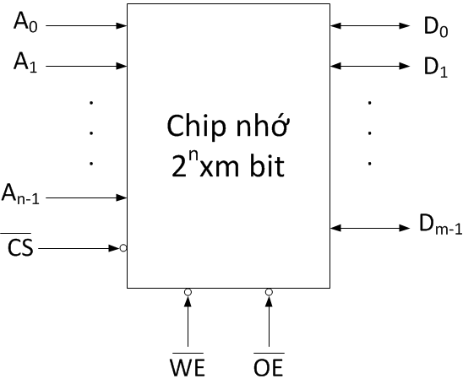
Tổ chức chip nhớ
Sơ đồ cơ bản của chip nhớ

Slide 25
Tổ chức chip nhớ
Các tín hiệu của chip nhớ:
Các đường địa chỉ: A₀÷ A_{n-1} có 2^{n} từ nhớ
Các đường dữ liệu: D₀÷ D_{m-1} độ dài từ nhớ = m bit
Dung lượng chip nhớ = 2^{n} x m bit
Các đường điều khiển:
Tín hiệu chọn chip CS (Chip Select)
Tín hiệu điều khiển đọc OE (Output Enable)
Tín hiệu điều khiển ghi WE (Write Enable)
(Các tín hiệu điều khiển thường tích cực với mức 0)

Slide 26
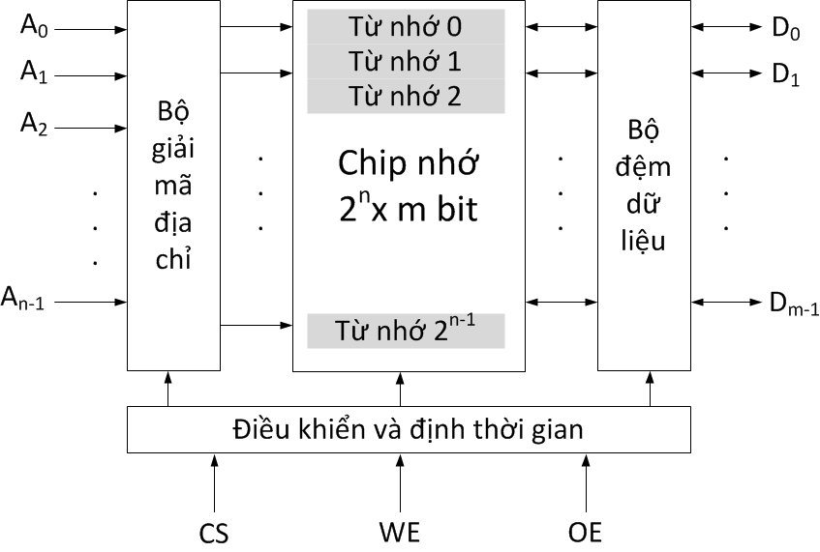
Tổ chức bộ nhớ một chiều

Slide 27
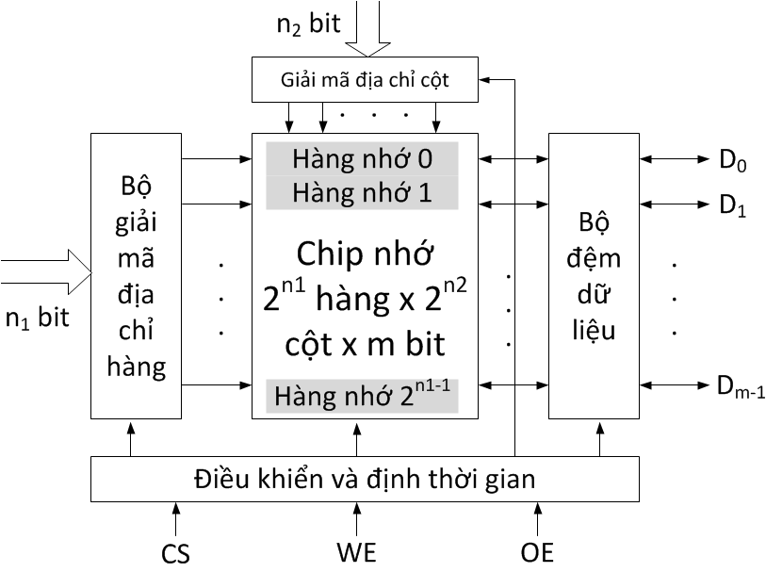
Tổ chức bộ nhớ hai chiều

Slide 28
Tổ chức bộ nhớ hai chiều
Có n đường địa chỉ: n = n1 + n2
2^{n1} hàng,
mỗi hàng có 2^{n2} từ nhớ,
Có m đường dữ liệu:
mỗi từ nhớ có độ dài m-bit.
Dung lượng của chip nhớ:
[2^{n1} x (2^{n2} x m)] bit = (2^{n1} x 2^{n2}x m) bit = (2^{n}x m) bit.
Hoạt động giải mã địa chỉ:
Bước 1: bộ giải mã hàng chọn 1 trong 2^{n1} hàng.
Bước 2: bộ giải mã cột chọn 1 trong 2^{n2} từ nhớ.

Slide 29
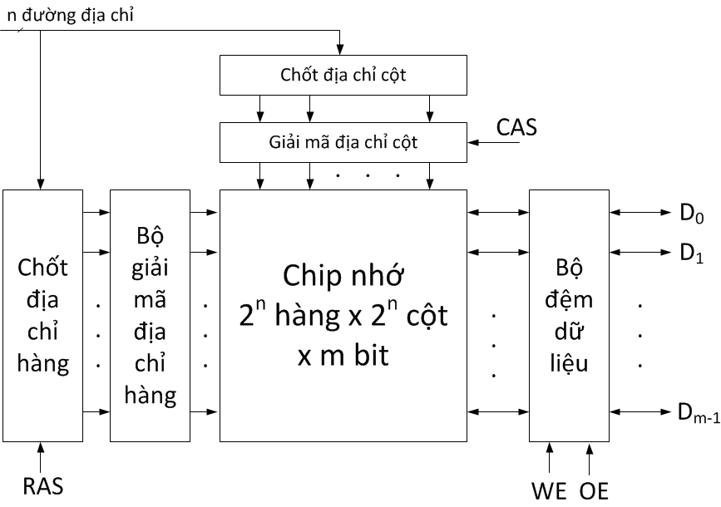
Tổ chức của DRAM

Slide 30
Tổ chức bộ nhớ hai chiều
Dùng n đường địa chỉ dồn kênh cho phép truyền 2^{n} bit địa chỉ
Tín hiệu chọn địa chỉ hàng RAS (Row Address Select)
Tín hiệu chọn địa chỉ cột CAS (Column Address Select)
Dung lượng của DRAM= 2^{2n} x m bit

Slide 31
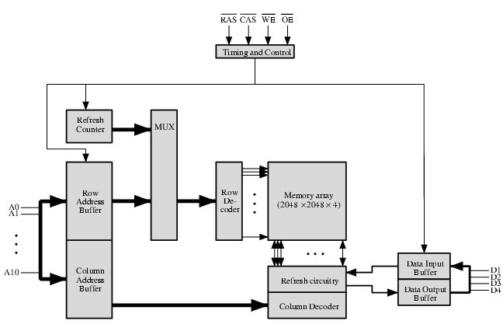
Ví dụ DRAM 4Mbx4

Slide 32
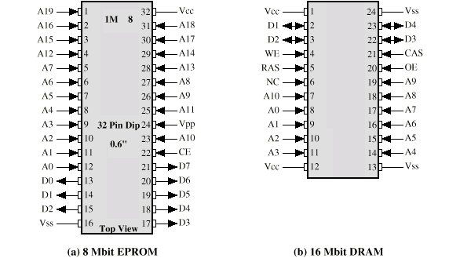
Chip nhớ

Slide 33
Thiết kế module nhớ bán dẫn
Dung lượng chip nhớ 2^{n} x m bit
Cần thiết kế để tăng dung lượng:
Thiết kế tăng độ dài từ nhớ
Thiết kế tăng số lượng từ nhớ
Thiết kế kết hợp

Slide 34
Tăng độ dài từ nhớ
VD1:
Cho chip nhớ SRAM 4K x 4 bit
Thiết kế mô-đun nhớ 4K x 8 bit
Giải:
Dung lượng chip nhớ = 2¹² x 4 bit
Chip nhớ có:
12 chân địa chỉ
4 chân dữ liệu
mô-đun nhớ cần có:
12 chân địa chỉ
8 chân dữ liệu
Notes:
1K = 2 mu 10 bit

Slide 35
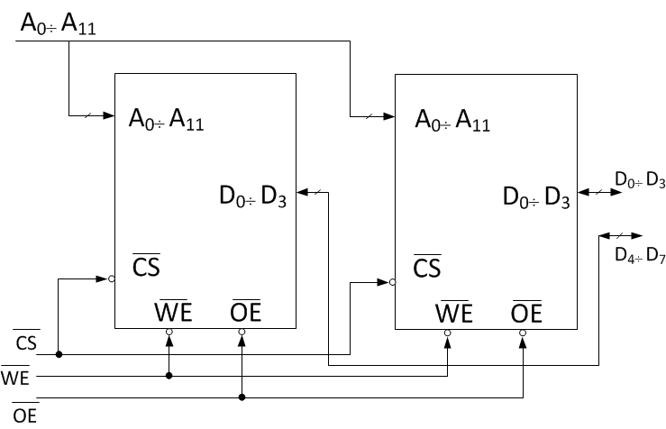
Tăng độ dài từ nhớ

Slide 36
Bài toán tăng độ dài từ nhớ tổng quát
Cho chip nhớ 2^{n} x m bit
Thiết kế mô-đun nhớ 2^{n} x (k.m) bit
Dùng k chip nhớ

Slide 37
Tăng số lượng từ nhớ
VD2:
Cho chip nhớ SRAM 4K x 8 bit
Thiết kế mô-đun nhớ 8K x 8 bit
Giải:
Dung lượng chip nhớ = 2¹² x 8 bit
chip nhớ có:
12 chân địa chỉ
8 chân dữ liệu
Dung lượng mô-đun nhớ = 2¹³ x 8 bit
13 chân địa chỉ
8 chân dữ liệu

Slide 38
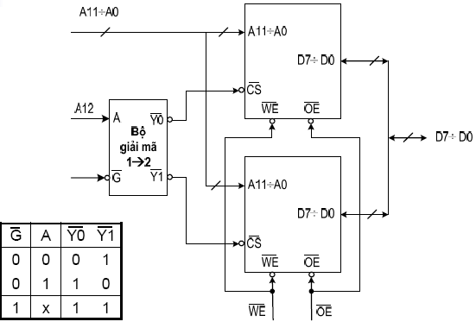
Tăng số lượng từ nhớ

Slide 39
Bài tập
Tăng số lượng từ gấp 4 lần:
Cho chip nhớ SRAM 4K x 8 bit
Thiết kế mô-đun nhớ 16K x 8 bit
Tăng số lượng từ gấp 8 lần:
Cho chip nhớ SRAM 4K x 8 bit
Thiết kế mô-đun nhớ 32K x 8 bit
Thiết kế kết hợp:
Cho chip nhớ SRAM 4K x 4 bit
Thiết kế mô-đun nhớ 8K x 8 bit

Slide 40
Kiểm tra
Cho chip nhớ SRAM 2K x 8 bit
Thiết kế mô-đun nhớ 16K x 8 bit
Xác định số tín hiệu địa chỉ cần sử dụng
Vẽ mạch kết nối
Vẽ mạch giải mã & bảng chân trị

Slide 41
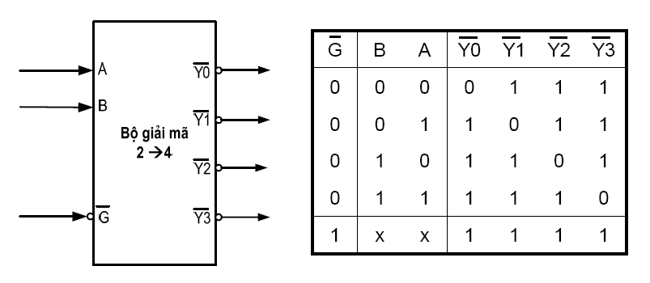
Giải mã 2 ra 4

Slide 42
Nội dung
Tổng quan về hệ thống nhớ
Bộ nhớ bán dẫn
Bộ nhớ chính
Bộ nhớ cache
Bộ nhớ ngoài
Bộ nhớ ảo
Hệ thống nhớ trên máy tính cá nhân

Slide 43
Bộ nhớ chính
Các đặc trưng cơ bản
Chứa các chương trình đang thực hiện và các dữ liệu đang được sử dụng.
Tồn tại trên mọi hệ thống máy tính
Bao gồm các ngăn nhớ được đánh địa chỉ trực tiếp bởi CPU
Dung lượng của bộ nhớ chính nhỏ hơn không gian địa chỉ bộ nhớ mà CPU quản lý.
Việc quản lý logic bộ nhớ chính tuỳ thuộc vào hệ điều hành.

Slide 44
Bộ nhớ chính
Tổ chức bộ nhớ đan xen
Độ rộng của bus dữ liệu để trao đổi với bộ nhớ: m = 8, 16, 32, 64,128 ... bit
Các ngăn nhớ được tổ chức theo byte
Cần phải tổ chức các bộ nhớ đan xen lẫn nhau nhằm đảm bảo độ dài của từ nhớ tương thích với độ rộng của bus dữ liệu.

Slide 45
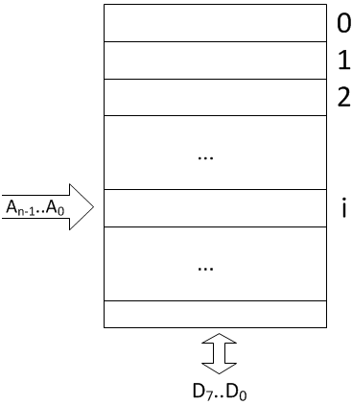
Bộ nhớ chính
Tổ chức bộ nhớ đan xen: Băng nhớ tuyến tính 8 bit

Slide 46
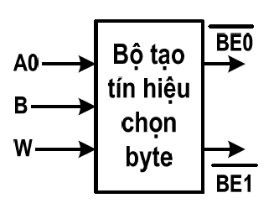
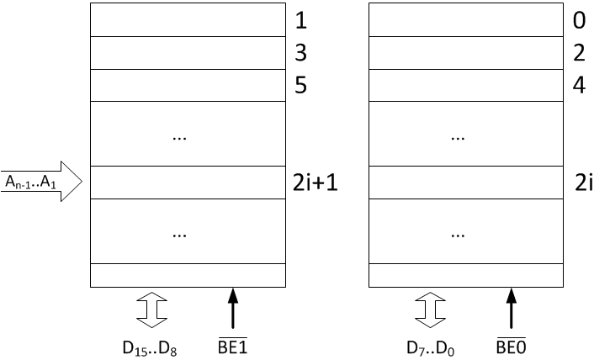
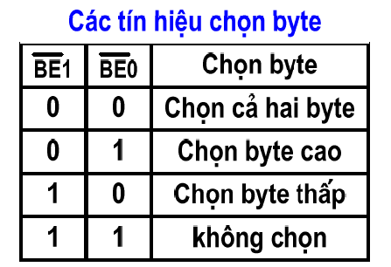
Bộ nhớ chính
Tổ chức bộ nhớ đan xen: 2 băng nhớ 1 byte

Slide 47
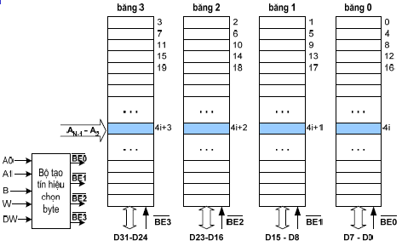
Bộ nhớ chính
Tổ chức bộ nhớ đan xen: 4 băng nhớ 1 byte

Slide 48
Nội dung
Tổng quan về hệ thống nhớ
Bộ nhớ bán dẫn
Bộ nhớ chính
Bộ nhớ cache
Bộ nhớ ngoài
Bộ nhớ ảo
Hệ thống nhớ trên máy tính cá nhân

Slide 49
Bộ nhớ ngoài
Phân loại bộ nhớ ngoài
Băng từ
Đĩa từ
Đĩa quang
Bộ nhớ Flash

Slide 50
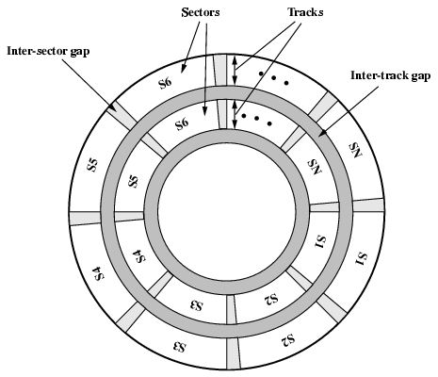
Bộ nhớ ngoài
Đĩa từ

Slide 51
Bộ nhớ ngoài
Đĩa từ
Tracks:
Đĩa gồm nhiều vòng tròn hay rãnh đồng tâm.
Ở giữa các rãnh thông thường có các khe hở.
Để gia tăng dung lượng ổ đĩa chúng ta phải giảm số lượng các khe hở
Các rãnh thông thường sẽ có dung lượng như nhau.
Các track được đánh số từ ngoài vào trong. Bắt đầu từ track 0 và sau đó tăng dần.

Slide 52
Bộ nhớ ngoài
Đĩa từ
Sector:
Mỗi một track được chia thành nhiều sector
Mỗi một sector thông thường có kích thước 512 Byte
Các sector được đánh số theo vòng tròn.
Cylinder:
Mỗi một lá đĩa có 2 mặt và các track được đánh số từ 0,1,..
Cylinder là khái niệm để chỉ một cặp track ở hai mặt đĩa có cùng số thứ tự

Slide 53
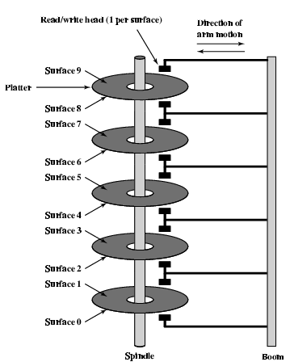
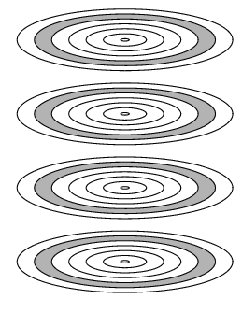
Bộ nhớ ngoài
Track & cylinder

Slide 54
Bộ nhớ ngoài
Đĩa từ
Để đọc dữ liệu cần phải xác định được track cần truy xuất và sau đó chờ đĩa quay đến sector cần đọc.
Để định dạng đĩa, tùy vào chuẩn định dạng (FAT, NTFS,..) mà các thông tin thêm vào sẽ được ghi thêm vào đĩa để đánh dấu các rãnh và các sector

Slide 55
Bộ nhớ ngoài
Đĩa từ
Tốc độ
Do đầu từ di chuyển từ ngoài vào trong nên các bit càng gần trục quay sẽ có tốc độ truy cập chậm hơn các bit ở bên ngoài đĩa.
Do các rãnh có cùng dung lượng nên mật độ tích hợp dữ liệu và tốc độ truy xuất của các rãnh bên trong nhiều hơn bên ngoài.
Vận tốc quay của đĩa là một hằng số.

Slide 56
Bộ nhớ ngoài
Đĩa mềm
8”, 5.25”, 3.5”
Dung lượng nhỏ: chỉ tới 1.44Mbyte
Tốc độ chậm
Hiện nay không sản xuất nữa

Slide 57
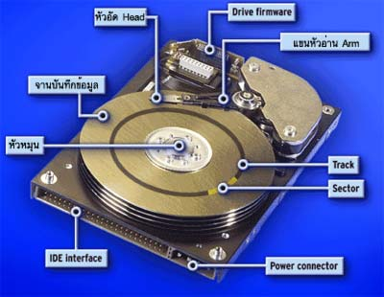
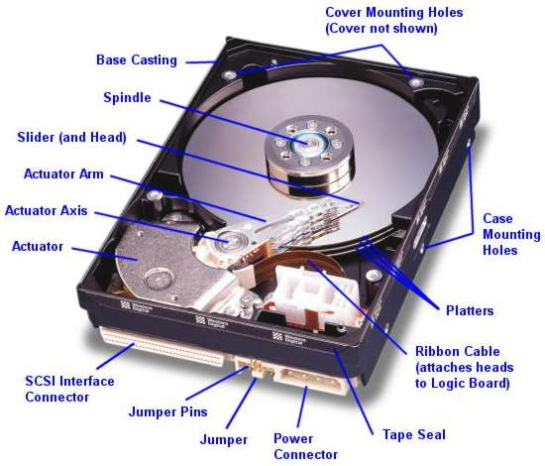
Bộ nhớ ngoài
Đĩa cứng

Slide 58
Bộ nhớ ngoài
Đĩa cứng

Slide 59
Bộ nhớ ngoài
Đĩa cứng
Một đĩa cứng gồm nhiều lá đĩa nhỏ gọi là platter
Mỗi lá đĩa có hai đầu đọc, một ở trên và một ở dưới. Được dịch chuyển cùng nhau.
Tốc độ quay thông thường là: 5,400, 7,200, 10,000 và 15,000 vòng/ phút
Các đầu đọc không chạm đĩa mà thuòng tiếp xúc thông qua một bộ đệm không khí ở giữa.
Dung lượng lưu trữ lớn.
Tốc độ đọc ghi nhanh
Rẻ tiền

Slide 60
Bộ nhớ ngoài
Đĩa quang
CD-ROM (Compact Disk ROM)
CD-R (Recordable CD)
CD-RW (Rewriteable CD)
Dung lượng thông dụng 650MB
Ổ đĩa CD:
Ổ CD-ROM
Ổ CD-RW
Tốc độ đọc cơ sở 150KByte/s.
Tốc độ bội, ví dụ: 48x, 52x,...

Slide 61
Bộ nhớ ngoài
DVD:
Digital Video Disk: chỉ dùng trên ổ đĩa xem video
Digital Versatile Disk: ổ trên máy tính
Ghi một hoặc hai mặt và một hoặc hai lớp trên một mặt
Thông dụng: 4,7GB/lớp
Double-sided, dual-layer–Capacity 17 GB

Slide 62
Bộ nhớ ngoài
Flash disk:
Thường kết nối qua cổng USB
Không phải dạng đĩa
Bộ nhớ bán dẫn cực nhanh (flash memory)
Dung lượng tăng nhanh
Thuận tiện

Slide 63
Nội dung
Tổng quan về hệ thống nhớ
Bộ nhớ bán dẫn
Bộ nhớ chính
Bộ nhớ cache
Bộ nhớ ngoài
Bộ nhớ ảo
Hệ thống nhớ trên máy tính cá nhân

Slide 64
Hệ thống nhớ trên máy tính cá nhân
Bộ nhớ cache: tích hợp trên chip vi xử lý
Bộ nhớ chính: Tồn tại dưới dạng các mô-đun nhớ RAM
SIMM – Single Inline Memory Module
30 chân: 8 đường dữ liệu
72 chân: 32 đường dữ liệu
DIMM – Dual Inline Memory Module
64 đường dữ liệu

Slide 65
Hệ thống nhớ trên máy tính cá nhân
ROM BIOS chứa các chương trình sau:
Chương trình POST (Power On Self Test)
Chương trình CMOS Setup
Chương trình Bootstrap loader
Các trình điều khiển vào-ra cơ bản (BIOS)
CMOS RAM:
Chứa thông tin cấu hình hệ thống
Đồng hồ hệ thống
Có pin nuôi riêng
Video RAM: quản lý thông tin của màn hình
Các loại bộ nhớ ngoài

